Slide 1
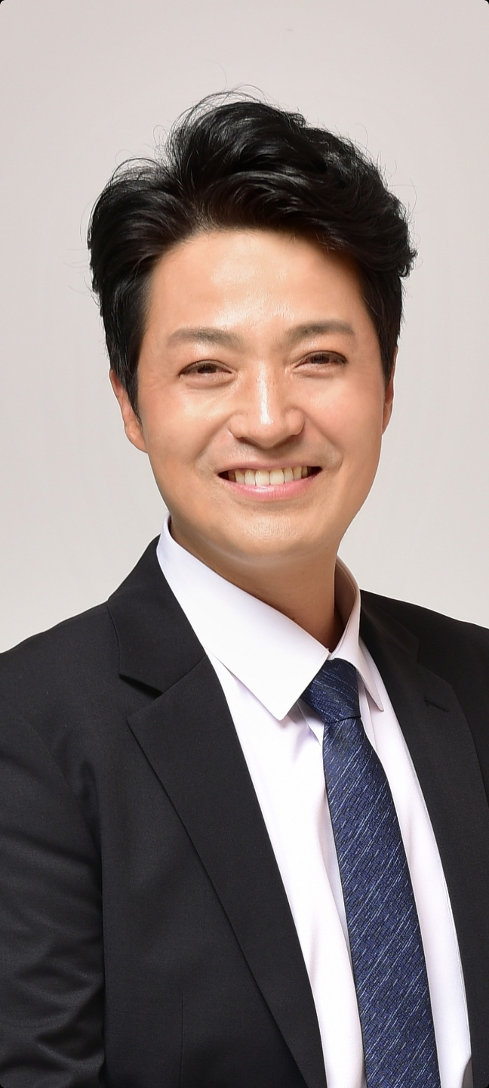
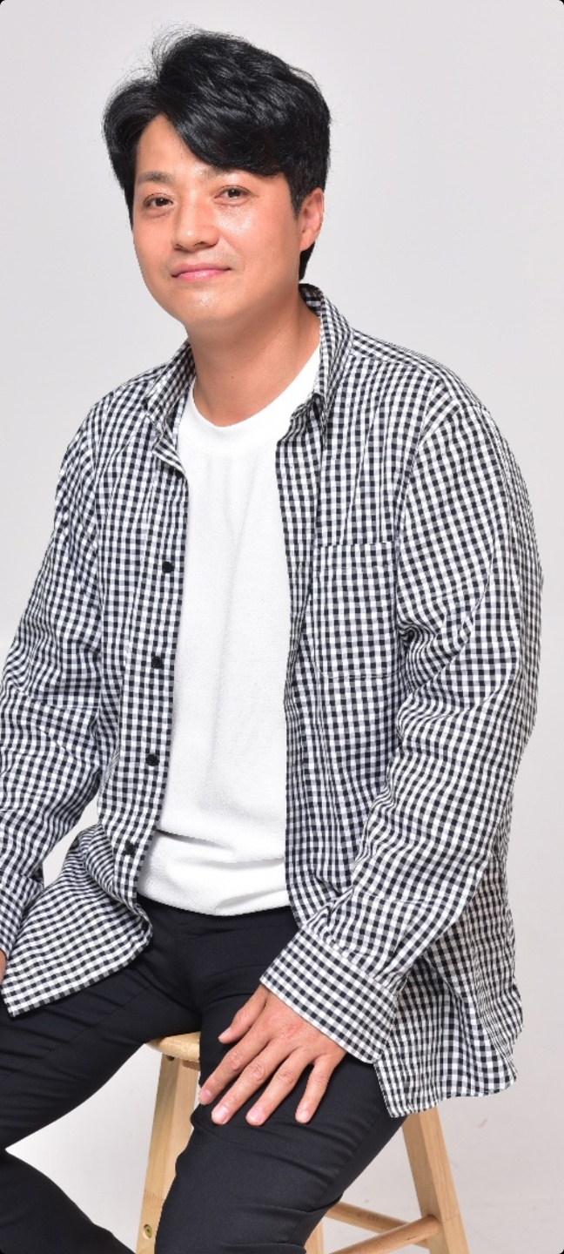
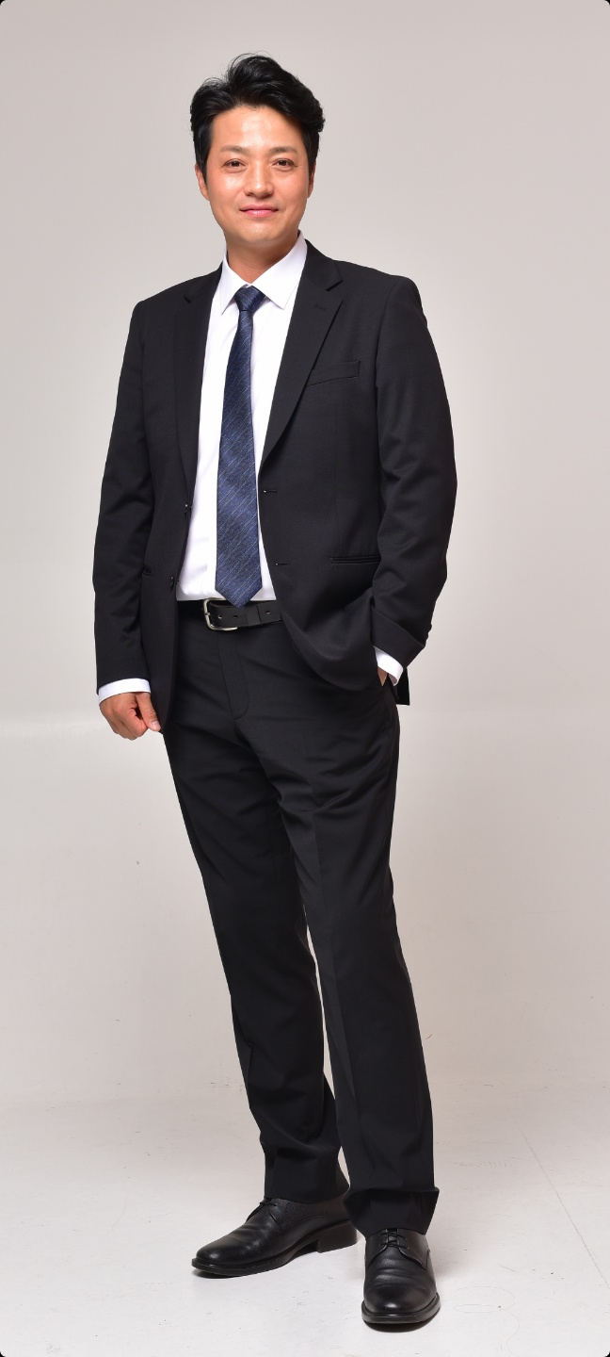
이 준 성 (Justin)
생년 : 1975년생
신체 : 185cm / 85kg
취미 : 골프 , 스쿠버 다이빙
특기 : 영어, 일본어 동시 통역
학력 : 일본 동경 디자인 대학교 졸업
핸드폰 : 010 - 9869 – 2846
E-MAIL :
sindrom19750802@gmail.com
1994년
KBS 신세대보고"거인의손" 주연.
KBS 드라마"그날"
최중호역 외 다수.
1995년
KBS “마지막 왕자”
이우 왕자역 외 다수.
1995년
국군영화
영원한 불사조
“송성일”역.
1998년
민주지산 "허재성" 역 .

